Slide 1
面向加密流量的主机属性发现

Slide 2
目录
1
学位论文进展情况
2
已完成内容和取得的阶段性成果
3
与开题报告不符之处
4
下一步研究工作计划
5
完成项目及发表论文情况
Notes:
接下来我将从5个方面介绍下我的毕业设计工作

Slide 3
目录
1
学位论文进展情况
2
已完成内容和取得的阶段性成果
3
与开题报告不符之处
4
下一步研究工作计划
5
完成项目及发表论文情况
Notes:
首先时学位论文进展情况

Slide 4

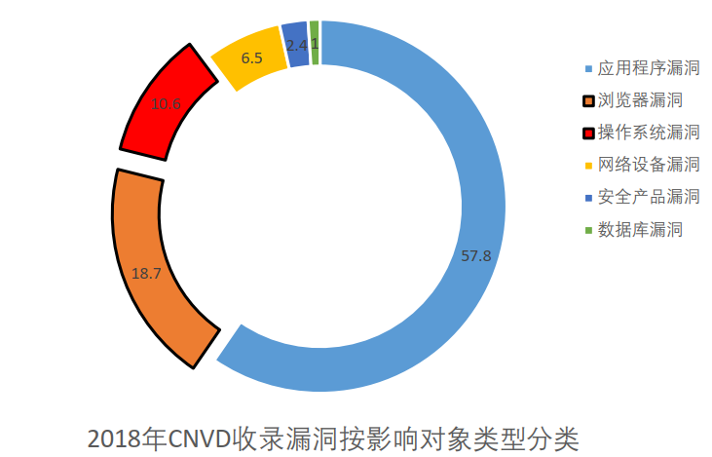
研究背景
由于网络安全和用户隐私的迫切需求，越来越多的网络服务采用了加密处理，这使得网络中的加密流量规模爆炸式增长。
同时，近年来针对不同主机属性如各类操作系统和浏览器的漏洞攻击数量持续增多。
知名漏洞
“三叉戟”漏洞 (iOS)
“永恒之蓝”漏洞 (Windows)
“幽灵”漏洞 (Linux)
Notes:
由于加密技术的成熟和网络安全的需求，近些年来因特网中的加密流量规模高速增长，据知名IT调研与咨询服务公司garter预估，截止到2020年全球将有超过九成的Web流量采用HTTPS加密服务。
与此同时，针对不同种类操作系统和浏览器漏洞的恶意攻击数量也在持续增长。据CNVD收录的漏洞报告显示，2018全年大约有30%的漏洞是操作系统漏洞和浏览器漏洞。
近十年也出现了多种影响较大、知名度较高的漏洞攻击，如针对iOS系统的三叉戟漏洞攻击，针对Windows系统的永恒之蓝漏洞攻击，针对linux系统的幽灵漏洞攻击。

Slide 5
研究意义
应用场景
保障网络安全最大的挑战之一就是及时发现漏洞，而绝大部分安全漏洞和隐患都与主机属性息息相关。
此外，识别网络中主机的多维属性还可以帮助网络运营者有效地进行网络管理、网络资源分配以及网络服务质量优化。
研究难点
如何在动态加密网络中识别大规模的主机属性
如何在不降低性能的前提下，将当前研究成果应用到更细粒度的主机属性发现问题上
如何利用深度学习自动挖掘加密流量中的主机属性信息
Notes:
由此可见，如果可以及时发现网络中的主机属性，提前修补系统漏洞与隐患，是保障网络安全的有效手段之一。
此外，识别主机属性也有利于网络管理员更加高效的进行网络资源分配和网络服务质量优化。
然而，本问题也存在以下研究难点：
如何在动态加密网络中识别大规模的主机属性
如何在不降低性能的前提下，将已有研究成果应用到更细粒度的主机属性发现问题上
如何利用深度学习自动挖掘加密流量中的主机属性信息

Slide 6
研究现状
模型算法 | 典型论文 | 数据集规模 | 特征 | 创新点 | 缺点
模式匹配算法 | [Martin Husák et al., JIS 2016] | IP数：1.5万 会话数：8000万 | User-Agent字段； TLS指纹 | 关联分析； 识别效率高 | 准确率较低
 | [Matsunaka et al., AINA 2013] | 设备个数：4 | DNS查询模式； 查询间隔 | 利用各类操作系统的DNS查询模式差异 | 客户端规模较小
 | [Barnes et al., ANCS 2013] | 未介绍 | TCP&IP协议指纹 | 识别效率高 | 适用范围窄； 没有利用TLS层指纹
 | [Lastovicka et al., NOMS 2018] | IP数：6100 会话数：800万 | TCP&IP协议指纹；User-Agent字段； 特定域名 | 特征集丰富，首次利用特定域名方法识别操作系统 | 准确率较低
机器学习算法 | [Chen et al., IMC 2014] | 操作系统种类：3类 会话数：7000 | TCP&IP协议指纹 | 时钟频率稳定性、 IP-ID单调性 | 客户端规模较小
 | [Aksoy et al., CEC 2017 ] | 设备个数：9 | TCP&IP协议指纹 | 利用遗传算法选择最优特征子集 | 客户端规模较小
 | [Ruffing et al., CCNC 2016] | 对于每种主机属性组合，至少收集30条长流 | 长流的时序特性 | 通过长流时序的频谱分析识别操作系统 | 客户端规模较小 模型训练时间较长
 | [Muehlstein et al., CCNC 2017] | 会话数：2万 | 流统计特征 | 首次将流统计特征引入操作系统识别研究，识别准确率较高 | 客户端规模较小
 | [Wang et al., Black Hat 2015] | 会话数：30万 | 流原始载荷 | 构建栈式自编码器模型 | 识别效率较低
挑战
数据规模小，在小型实验数据集上的研究成果难以解决实际问题。
识别粒度粗，大部分安全漏洞只存在于某个特定的系统版本，需要更精细的识别粒度。
人工成本高，如何选取、构造更有效的特征，要求丰富的专家经验和大量的时间投入。
Notes:
当前，本领域的研究成果可以归类为两类方法，一类是传统的模式匹配算法，主要利用UA字段、IP协议、TCP协议以及TLS协议的字段特征进行规则匹配，识别效率较高，但缺点是准确率较低、可扩展性差。另一类是当下流行的机器学习算法，它弥补了传统方法的不足，但此类研究普遍存在数据集规模过小和识别效率低的问题。
总体而言，当前领域面临以下挑战。

Slide 7



研究进展
研究点一：复杂网络中的细粒度主机属性发现 (已完成)
特征提取
TCP/IP协议头部特征
数据预处理
LightGBM模型
TLS协议头部特征
离线学习
更新
可视化
协议识别模块
流统计特征
TLS会话
实时集成模型
发现
主机属性
Internet
原始流数据提取
数据库
TCP_SYN包原始流
数据预处理
更新
离线学习
Client_Hello包原始流
深度学习模型
研究点二：基于加密流原始载荷的主机属性发现(已完成)
研究点三：大规模网络中的海量主机属性发现 (部分完成)
Notes:
针对上述挑战，我们提出了三个研究点。分别是复杂网络中的细粒度主机属性发现，基于加密流原始载荷的主机属性发现以及大规模网络中的海量主机属性发现。目前，前两个研究点的工作已经完成，研究点三的工作部分完成。

Slide 8
目录
1
学位论文进展情况
2
已完成内容和取得的阶段性成果
3
与开题报告不符之处
4
下一步研究工作计划
5
完成项目及发表论文情况

Slide 9
已完成内容和取得的阶段性成果
研究点一：复杂网络中的细粒度主机属性发现 (已完成)
特征提取
TCP/IP协议头部特征
数据预处理
LightGBM模型
TLS协议头部特征
离线学习
更新
可视化
协议识别模块
流统计特征
实时集成模型
发现
主机属性
Internet
原始流数据提取
数据库
TCP_SYN包原始流
数据预处理
更新
离线学习
Client_Hello包原始流
深度学习模型
Notes:
首先介绍研究点一，复杂网络中的细粒度主机属性发现。

Slide 10










已完成内容和取得的阶段性成果
研究内容一：复杂网络中的细粒度主机属性发现
概述
研究背景：当前研究成果难以应用到动态加密网络中的主机属性识别任务上
技术原理：基于开发者在实现网络协议栈、初始化协议参数时的差异
识别目标：占比95%市场份额的主流操作系统和浏览器
算法模型：均衡识别精度和识别效率，从5种机器学习模型中选择最优模型
镜像流量
服务器
TCP/IP协议头部特征
数据预处理
TLS会话
TLS协议头部特征
机器学习模型
主机属性
流统计特征
复杂网络中的细粒度主机属性发现
Notes:
该研究点的研究背景是已有的研究成果不适用于现实世界中动态加密网络内的主机属性发现任务上。技术原理是基于开发者在实现网络协议栈，初始化协议参数时的差异。主要识别目标是占比超过95%市场份额的主流操作系统和浏览器。并结合实验结果，均衡识别精度和效率，从5种机器学习模型中选出表现最佳的模型。
技术路线是从因特网中过滤出TLS会话，以流为单位，提取每条TLS流的TCP/IP协议字段特征、TLS协议字段特征以及流统计特征，在经过数据处理后作为机器学习模型的输入，最终得到多维主机属性。

Slide 11
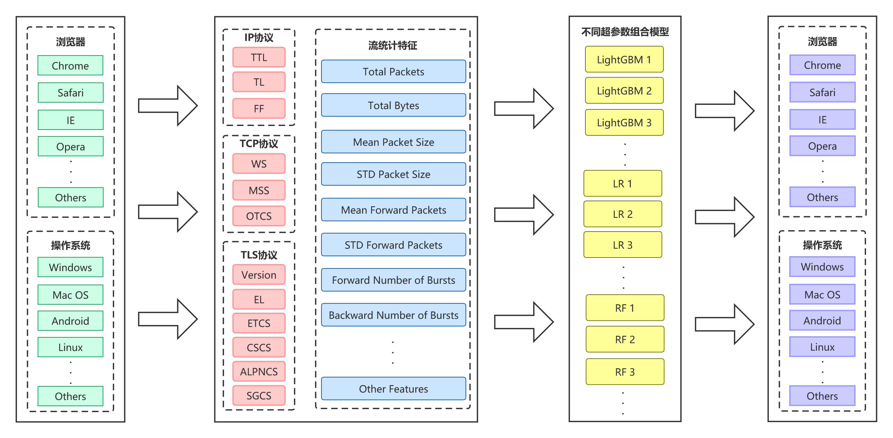
已完成内容和取得的阶段性成果
研究内容一：复杂网络中的细粒度主机属性发现
研究思路
数据收集
特征有效行分析
模型效果对比
从高速网络中采集包含百万个主机的SSL/TLS会话数据。
结合先验知识和决策树模型，分析不同协议字段特征在主机属性发现任务中的有效性。
并通过分组实验，确定提取流统计特征所需要的最佳包数。
结合实验结果比较5种机器学习算法、上百种超参数组合模型的性能指标，主要包括LightGBM、LR、RF、XGBoost以及KNN等模型。
Notes:
研究思路是首先从高速网络中采集含上百万个主机的SSL/TLS会话数据，然后结合先验知识和决策树模型，分析不同协议字段特征在主机属性发现任务中的有效性。并通过分组实验，确定提取流统计特征所需要的最佳报文数目。最后结合实验结果，分析比较5类机器学习算法，上百种超参数组合模型的性能指标，选择最佳模型。

Slide 12
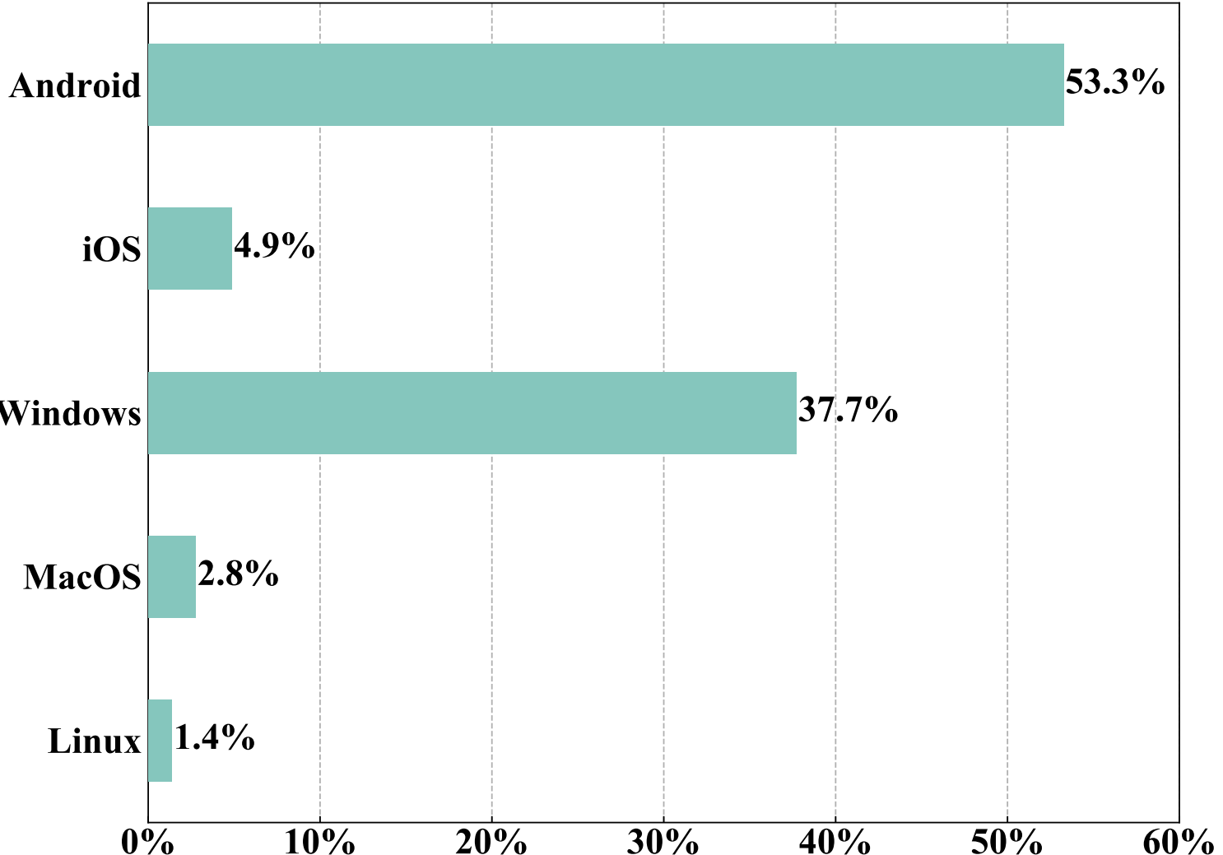
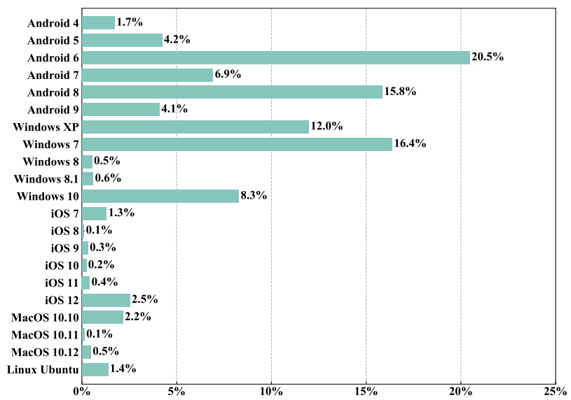
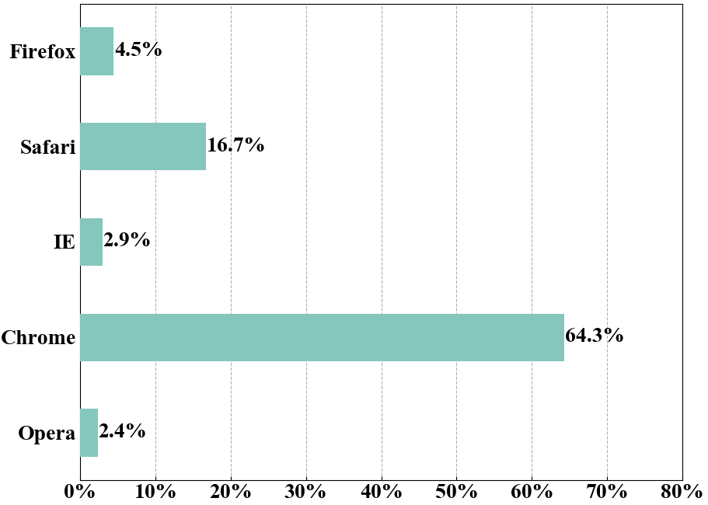
已完成内容和取得的阶段性成果
研究内容一：复杂网络中的细粒度主机属性发现
数据收集
采集日期 | 2019.05.06-2019.05.10
网络环境 | 1Gbps高速网
主机数 | 96万
会话数 | 928万
主机属性 | 5种操作系统类型； 21类操作系统版本； 5种浏览器类型
5种操作系统类型
操作系统类型分布
21种操作系统版本
5种浏览器类型
操作系统版本分布
浏览器类型分布
Notes:
在数据收集阶段，我们于今年5月6号到10号在1G小b每秒的高速网络中采集了共计928万条TLS会话数据，包含96万个主机，5类操作系统，21类操作系统主版本以及5类浏览器。
它们在数据集中的分布如条形图所示，可以看到，在操作系统类型中，安卓和windows占比最多，在浏览器类型中，谷歌浏览器和苹果safari浏览器占比最多，这些基本符合国际市场操作系统和浏览器份额占比状况。

Slide 13
已完成内容和取得的阶段性成果
研究内容一：复杂网络中的细粒度主机属性发现
协议头部字段特征
协议 | 特征 | 说明 | 重要性
IP | Time to live | 跳数 | 0.041
 | Total length | IP包长 | 0.148
 | Fragment flag | 分片标识 | 0.003
TCP | Window size | TCP窗口大小 | 0.280
 | Window scale | 窗口缩放因子 | 0.088
 | Maximum segment size | TCP最大分片长度 | 0.053
 | Option type codes sequence | 可选项序列 | 0.161
TLS | TLS version | 版本 | 0.007
 | Extensions length | 扩展长度 | 0.012
 | Cipher suite codes sequence | 密钥算法套件序列 | 0.096
 | Extension type codes sequence | 扩展类型序列 | 0.070
 | Supported group codes sequence | 支持加密组件序列 | 0.024
 | ALPN codes sequence | 应用层协议协商序列 | 0.017
Notes:
在特征有效性分析阶段，我们先分析了协议头部字段特征，结合前人研究成果和实验结果，我们选取了IP协议头部的跳数、包长和分片标志等字段，TCP协议的…字段以及TLS协议包含密钥算法套件序列在内的6种字段作为特征。然后利用基尼指数计算每个特征在随机森林模型的生成过程中的贡献大小，便可得到所有特征的重要性分数。

Slide 14
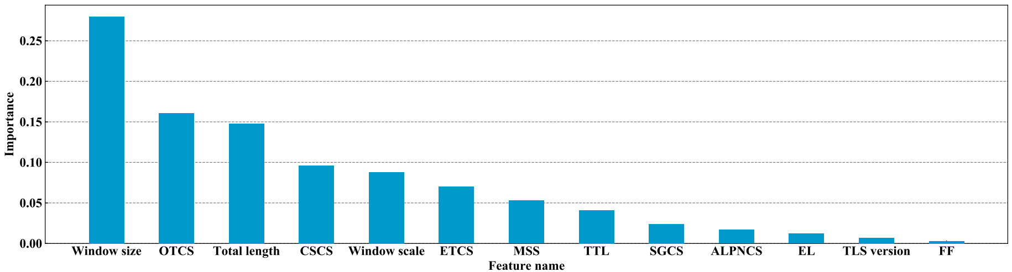
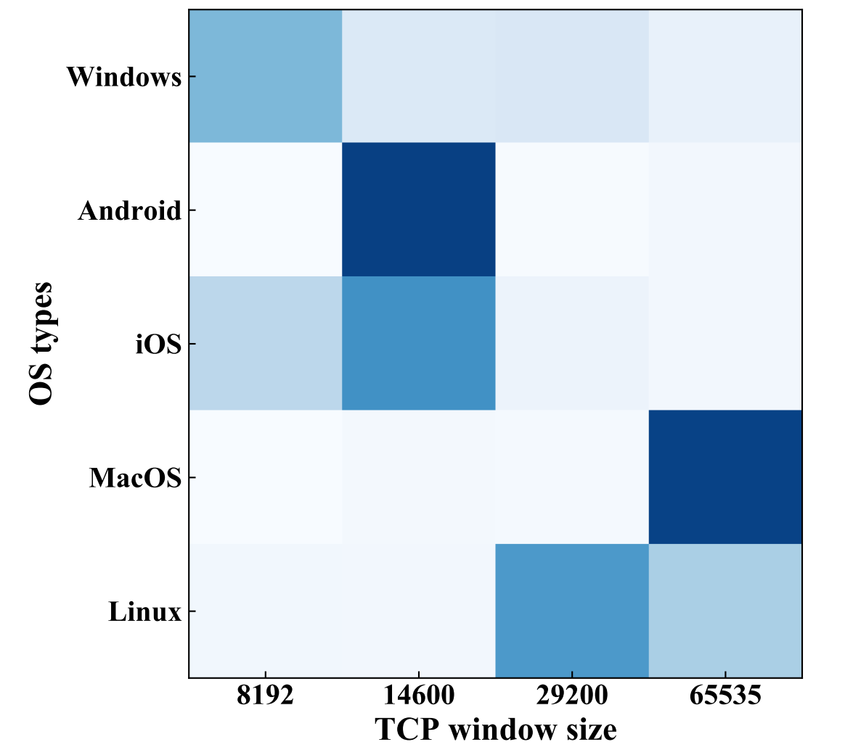
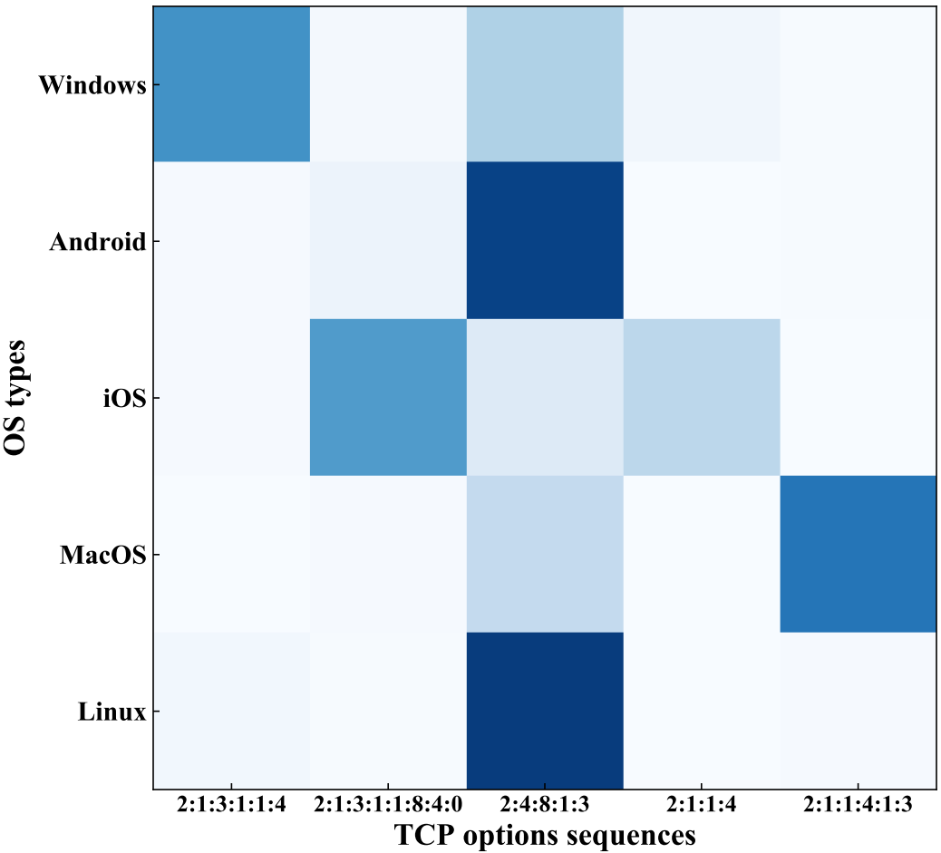
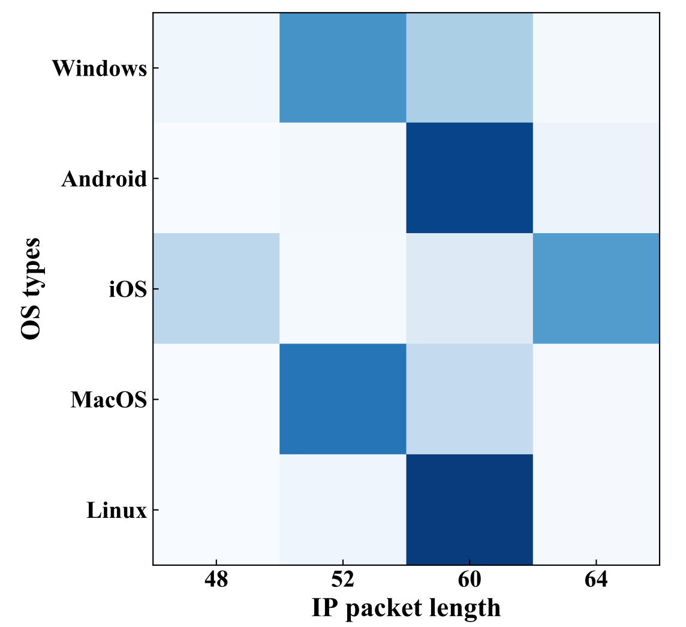
已完成内容和取得的阶段性成果
研究内容一：复杂网络中的细粒度主机属性发现
协议头部字段特征
协议字段特征重要性
TCP窗口大小分布
TCP可选项序列分布
IP包长分布
Notes:
从协议字段特征重要性柱状图中可以看到，TCP窗口大小和可选项序列以及IP包长是最重要的三维特征。下图是这三维特征在5类操作系统类型中的分布，颜色越深表示在该点处的样本数越多。对于tcp窗口大小，安卓和mac系统均是集中在一个值附近，尤其是MAC系统，它的初始化窗口大小总是最大值65535，而在TCP可选项序列分布和IP包长分布中，安卓和linux的相应值分布同样较为集中。

Slide 15
已完成内容和取得的阶段性成果
研究内容一：复杂网络中的细粒度主机属性发现
会话长度序列和时间序列统计特征
维度 | 特征 | 说明
空间 | Total packets | 总包数
 | Total bytes | 总字节数
 | Mean packet length | 包长均值
 | STD packet length | 包长均方差
 | Packet length distribution | 包长直方图分布
 | Packet length MRF matrix | 包长马尔可夫状态转移矩阵
时间 | Mean packet arrival time diff | 间隔均值
 | STD packet arrival time diff | 间隔均方差
 | packet arrival time diff distribution | 间隔直方图分布
 | packet arrival time diff MRF matrix | 间隔长度的MRF矩阵
速率 | Mean packets throughput | 包数吞吐量均值
 | Mean bytes throughput | 字节数吞吐量均值
 | Peak distribution | 传输峰值分布
Notes:
然后再看流统计特征，主要分为三大类特征，空间、时间以及速率。空间特征集主要包括包数、字节数、包长均值、均方差，从包长序列中提取出的直方图分布和MRF状态转移矩阵，时间特征主要包括均值、均方差，从到达时间间隔序列中提取出的直方图分布和MRF状态转移矩阵，速率特征主要是。。。在从会话中提取直方图分布特征和MRF矩阵特征时，存在一个问题，就是应该从流中的前多少个包中提取上述特征。

Slide 16
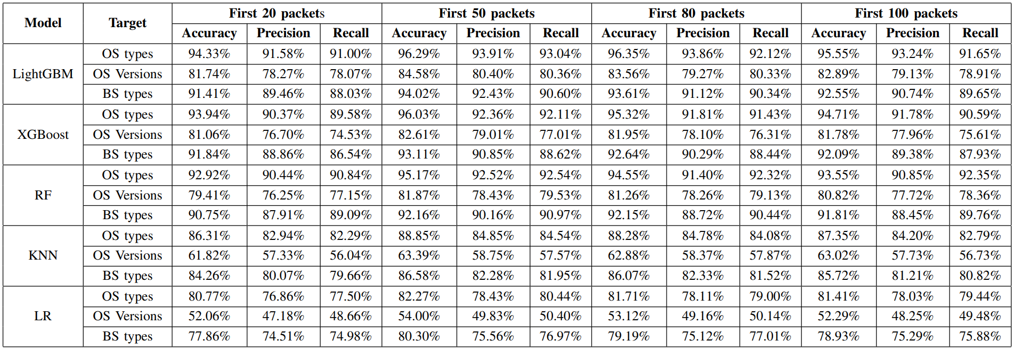
已完成内容和取得的阶段性成果
研究内容一：复杂网络中的细粒度主机属性发现
会话长度序列和时间序列统计特征
分别从每条流的前20、50、80、100个包的长度序列和到达时间序列(对于短流进行零填充)中提取流统计特征，并结合5类机器学习算法，进行不同识别目标的分组实验。
确定最佳包数
Notes:
我们接下来分别从每条流的前20、50、80、100个包的长度序列和到达时间序列中提取流统计特征，并结合5类机器学习算法，进行不同识别目标的分组实验。
从下表的实验结果中可以观察到，在选取的包数较少时，随着包数的增多，流统计特征更为有效。而当包数增长到一定大小时，由于短流的包长序列和到达时间序列会过于稀疏，从而导致提取出的流统计特征整体分布发生了偏移，进而影响了总的识别效果。

Slide 17
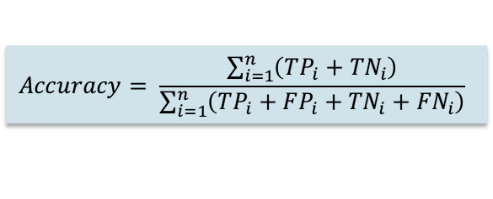
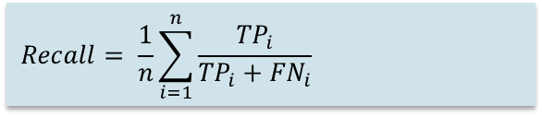
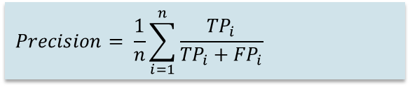
已完成内容和取得的阶段性成果
研究内容一：复杂网络中的细粒度主机属性发现
选择最佳模型
实验环境
评估指标
操作系统 | Ubuntu 16.04.6 LTS
CPU | Intel Xeon E5-2640
GPU | GTX 1080Ti
内存 | 94GB
编程语言 | Python
算法实现库 | Sklearn
$$Accuracy= \frac{\sum_{i=1}^{n}{\left(TP_{i}+{TN}_{i}\right)}}{\sum_{i=1}^{n}{\left(TP_{i}+{FP_{i}+TN}_{i}+{FN}_{i}\right)}}$$
$$Precision= \frac{1}{n}\sum_{i=1}^{n}{\frac{{TP}_{i}}{{TP}_{i}+{FP}_{i}}}$$
$$Recall= \frac{1}{n}\sum_{i=1}^{n}{\frac{{TP}_{i}}{{TP}_{i}+{FN}_{i}}}$$
以及PR曲线、模型预测速度
Notes:
接下来介绍五种模型的对比结果。我们所有的实验都是在表中所示的实验环境中完成，这样可以避免因环境不同导致结果对比不准确。所采用的评估指标主要是准确率，精度，召回率，PR曲线以及模型预测速率。

Slide 18
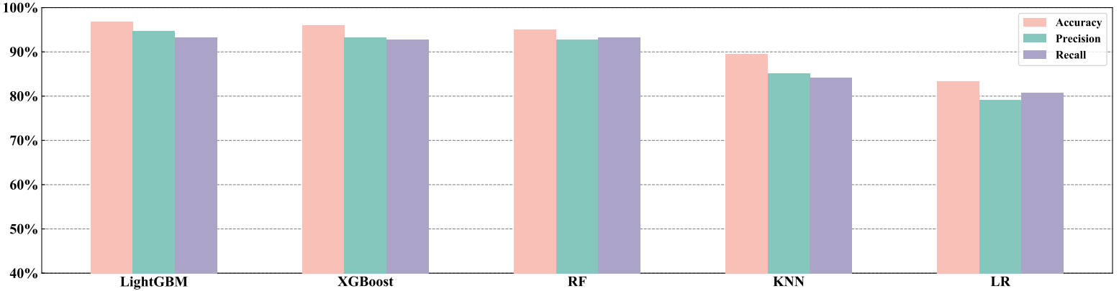
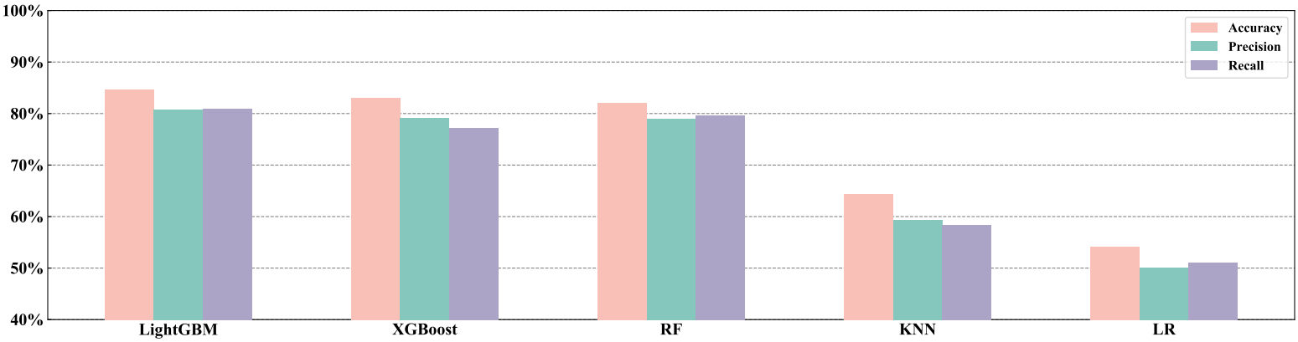
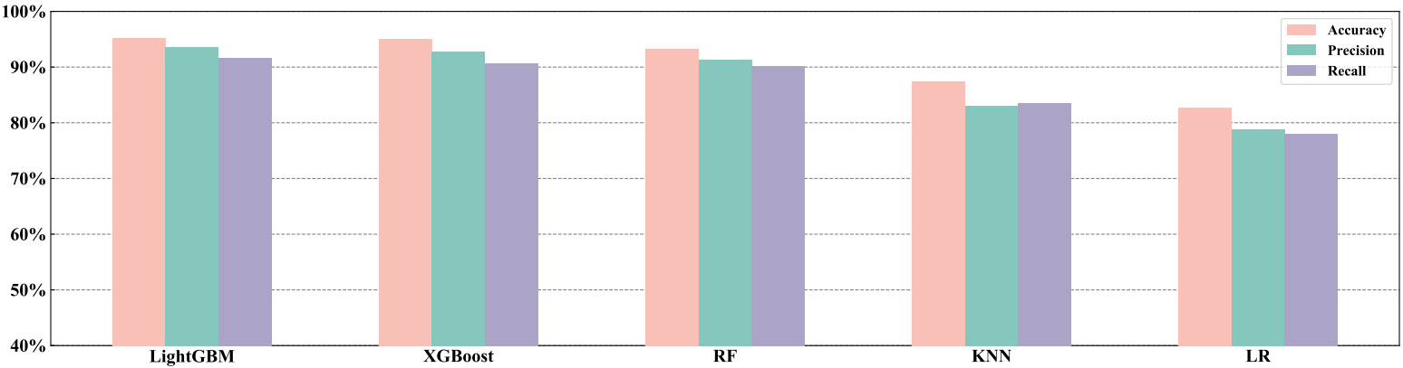
已完成内容和取得的阶段性成果
研究内容一：复杂网络中的细粒度主机属性发现
选择最佳模型
五类机器学习模型：
LightGBM模型
XGBoost模型
RandomForest模型
KNN模型
Logistic Regression模型
操作系统类型识别任务准确率、精度以及召回率
操作系统版本识别任务准确率、精度以及召回率
浏览器类型识别任务准确率、精度以及召回率
Notes:
我们选取的五类机器学习算法分别是。。右边三张图是这五类模型在三个识别任务中的准确率、精度以及召回率对比图。显然，LightGBM模型的表型均是最佳。

Slide 19
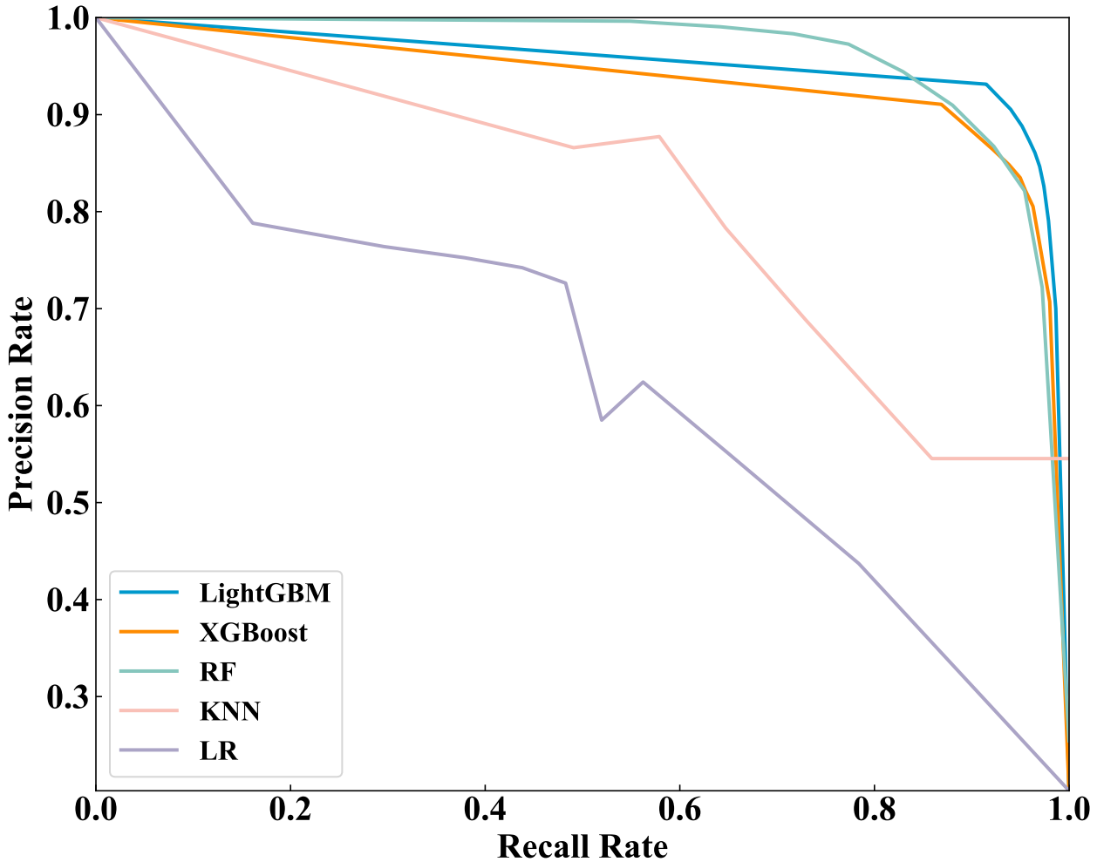

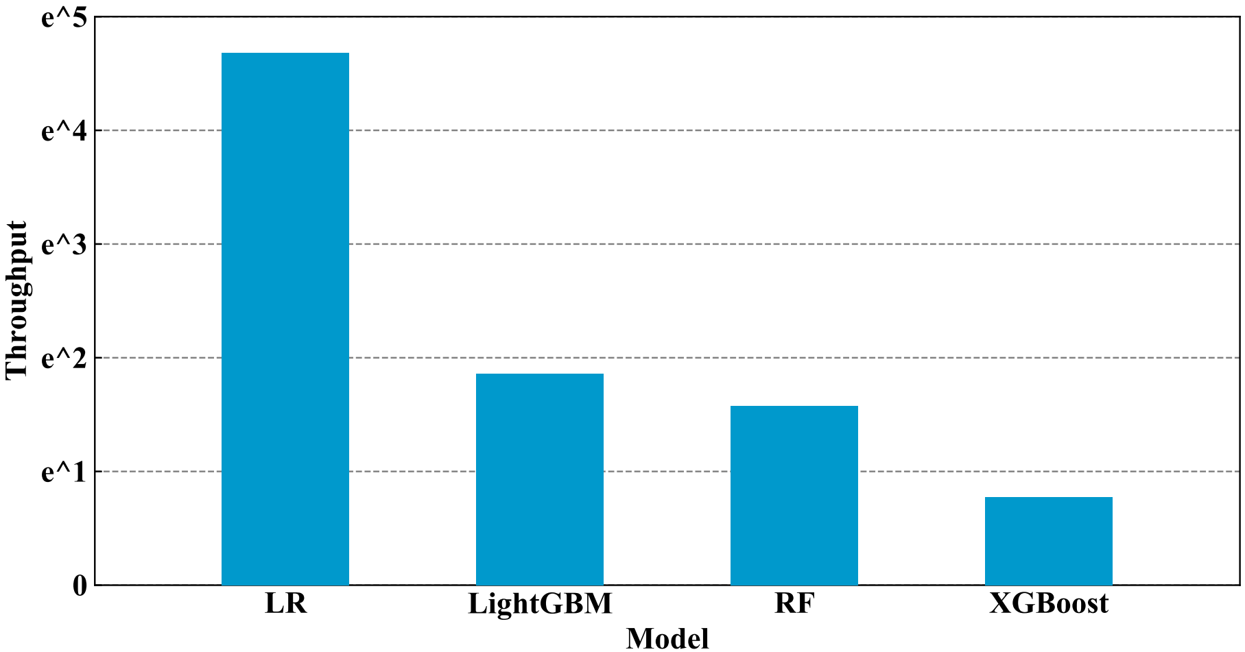
已完成内容和取得的阶段性成果
研究内容一：复杂网络中的细粒度主机属性发现
选择最佳模型
操作系统版本识别任务准确率、精度以及召回率
操作系统版本识别任务PR曲线
最佳模型
准确率
精度
召回率
PR曲线
吞吐量
1
1
LightGBM算法
1
2
操作系统版本识别任务吞吐量
2
Notes:
在PR曲线和识别速率指标对比中，lightGBM模型的表现基本也是最好的。因此，我们确定了将LightGBM算法作为最终的分类模型。

Slide 20
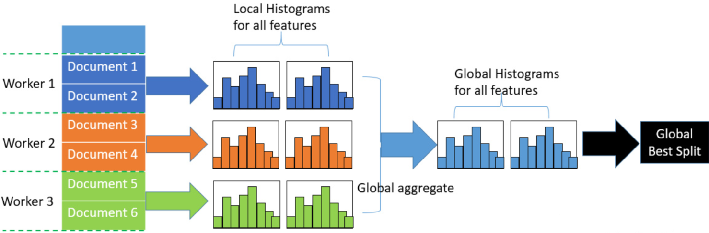
已完成内容和取得的阶段性成果
研究内容一：复杂网络中的细粒度主机属性发现
LightGBM模型
分类难点：
50%以上的协议字段特征是类别特征，在经过one-hot编码处理后，极易出现维度爆炸和数据稀疏问题，降低识别精度。
LightGBM模型特点：
基于直方图生成决策树，使其支持将类别特征直接作为模型输入，解决了以上问题。
支持分布式训练模型，提高了大数据背景下的模型训练效率。
LightGBM模型最适参数
Boosting type | ‘gbdt’
Learning rate | 0.05
Max depth | 10
Num leaves | 512
Max bin | 500
Min data in leaf | 20
Num boost round | 500
LightGBM模型并行训练示意图
Notes:
本研究内容存在一个难点，就是一半以上的字段特征都是类别特征，如果用one-hot编码处理的话，就会出行维度爆炸和数据稀疏问题。而LightGBM模型基于直方图生成决策树的特点使其可以直接将类别特征作为输入，解决了上述问题，提高了识别精度。同时，基于直方图生成决策树的另一优点是可以分布式训练模型，极大提高大数据背景下的机器学习任务效率。
右侧表格是经过多轮调参后，针对主机属性发现任务的最适LightGBM模型参数。

Slide 21
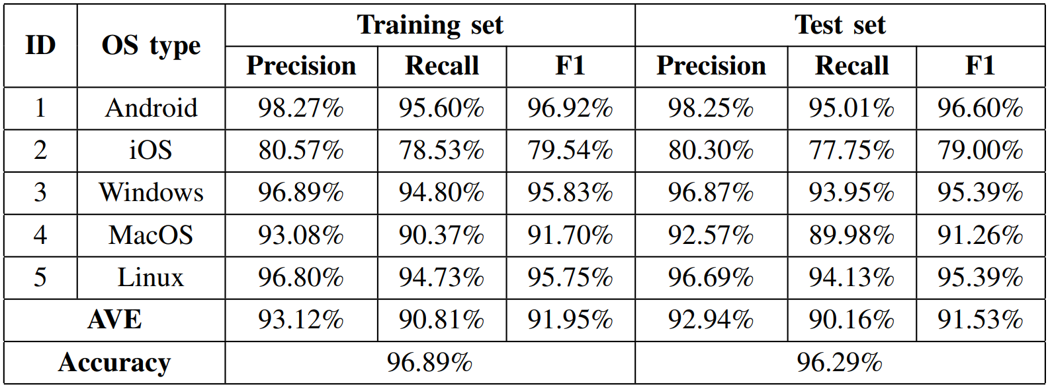
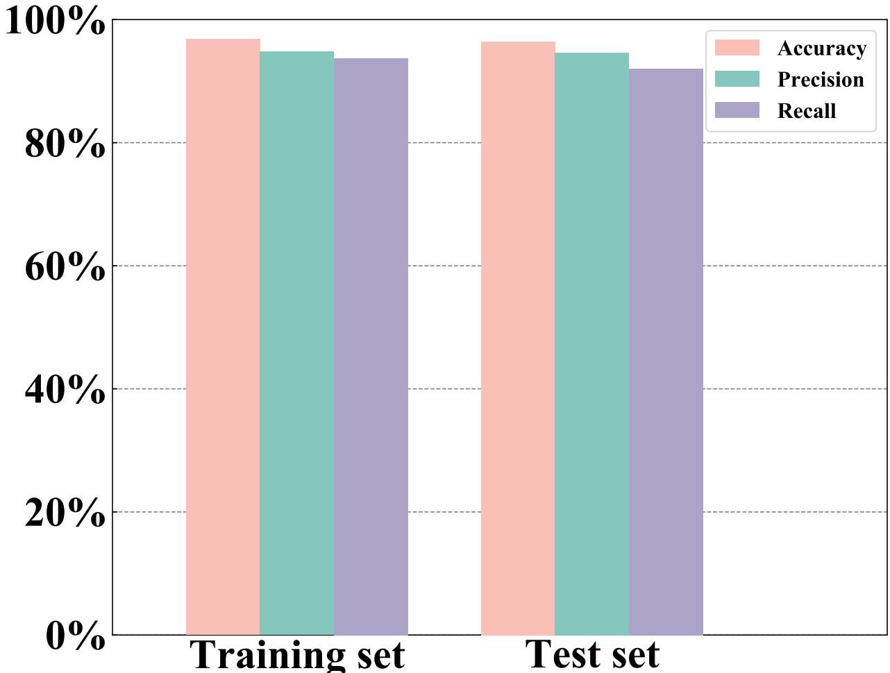
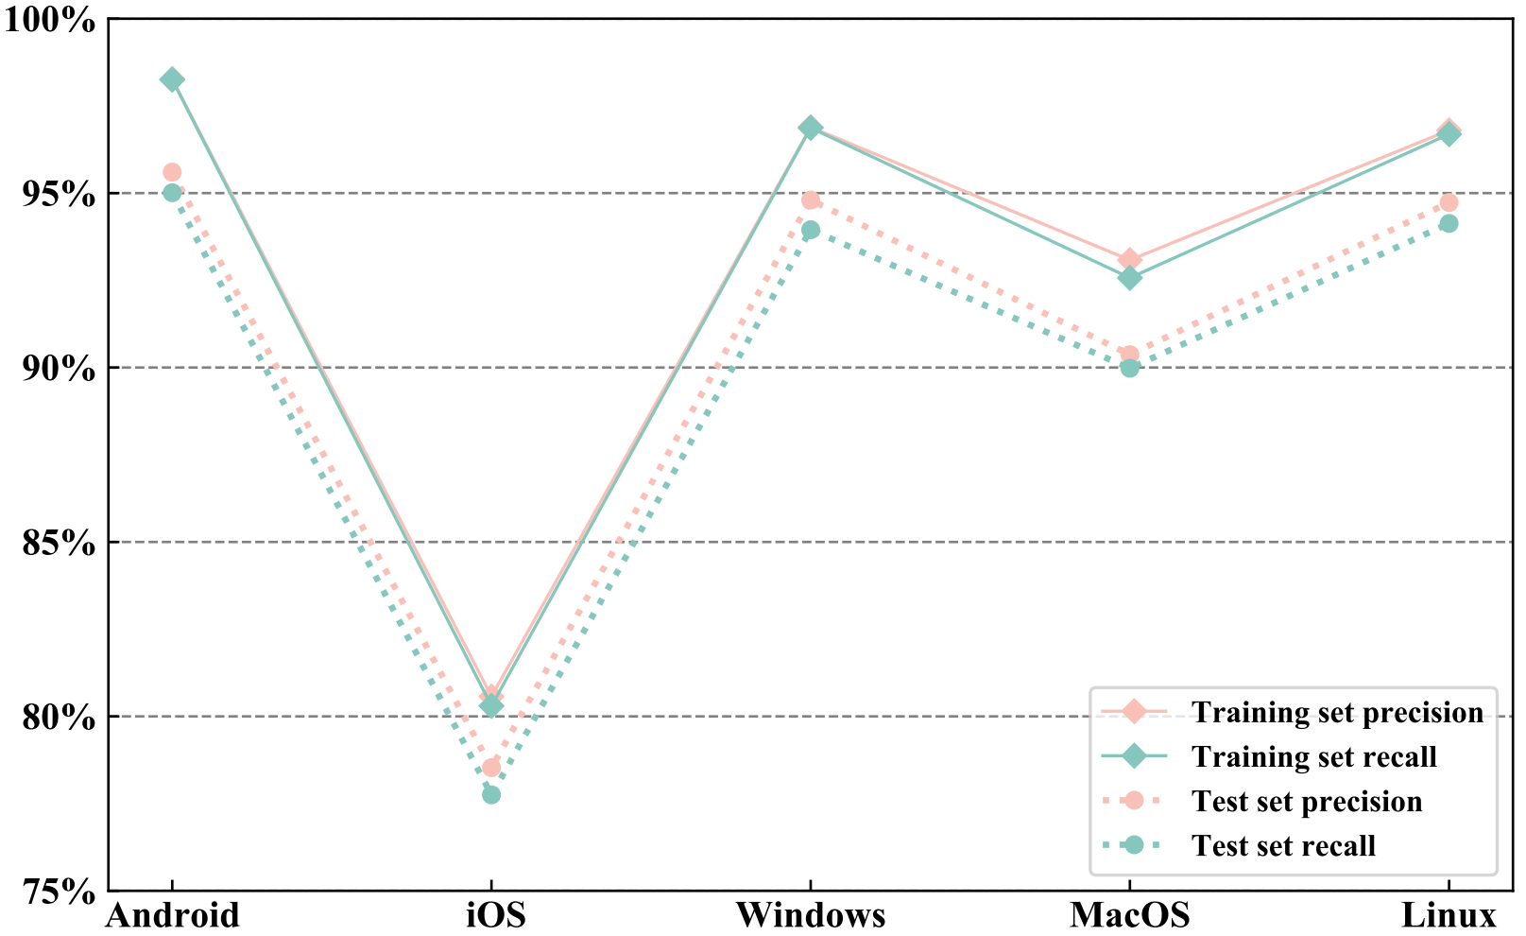
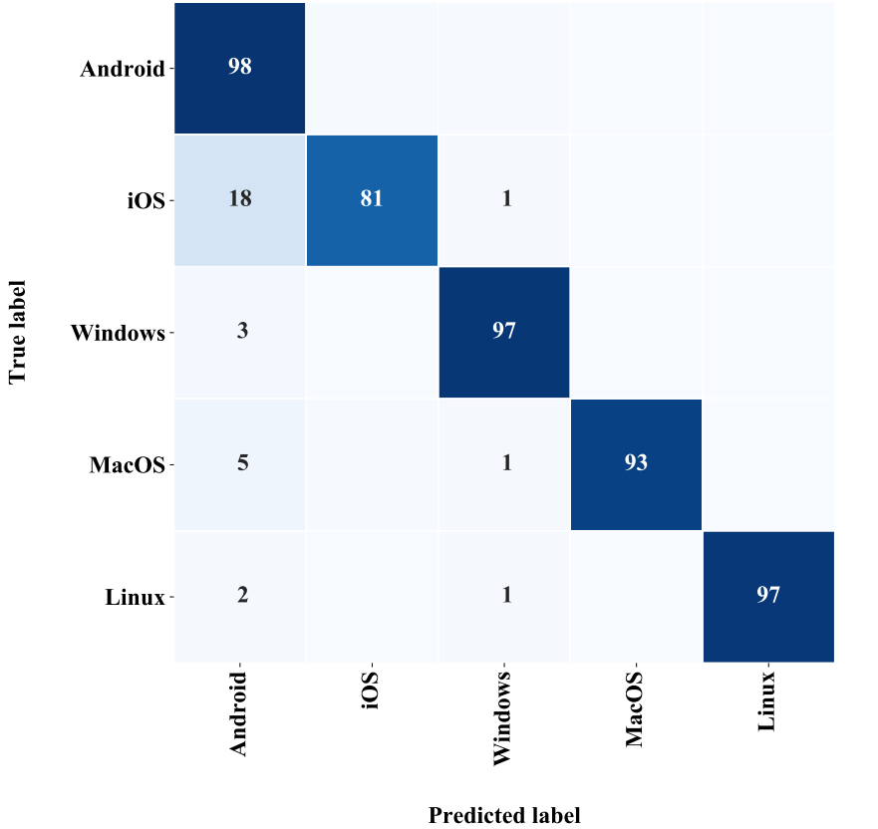
已完成内容和取得的阶段性成果
研究内容一：复杂网络中的细粒度主机属性发现
操作系统类型识别结果
准确率、精度和召回率柱状图
精度和召回率折线图
识别混淆矩阵
Notes:
在确定了特征和模型之后，接下来展示三个识别任务的最终结果。
我们将数据集按照日期进行了切分，以前四天的数据作为训练集，最后一天的数据作为测试集，观察了最终模型在两个数据集上的性能表现差异。
可以看到，在操作系统类型识别任务中，训练集和测试集的识别结果差异性非常小，四个指标的最大差异不超过2%，说明模型具有很强的泛化能力。

Slide 22
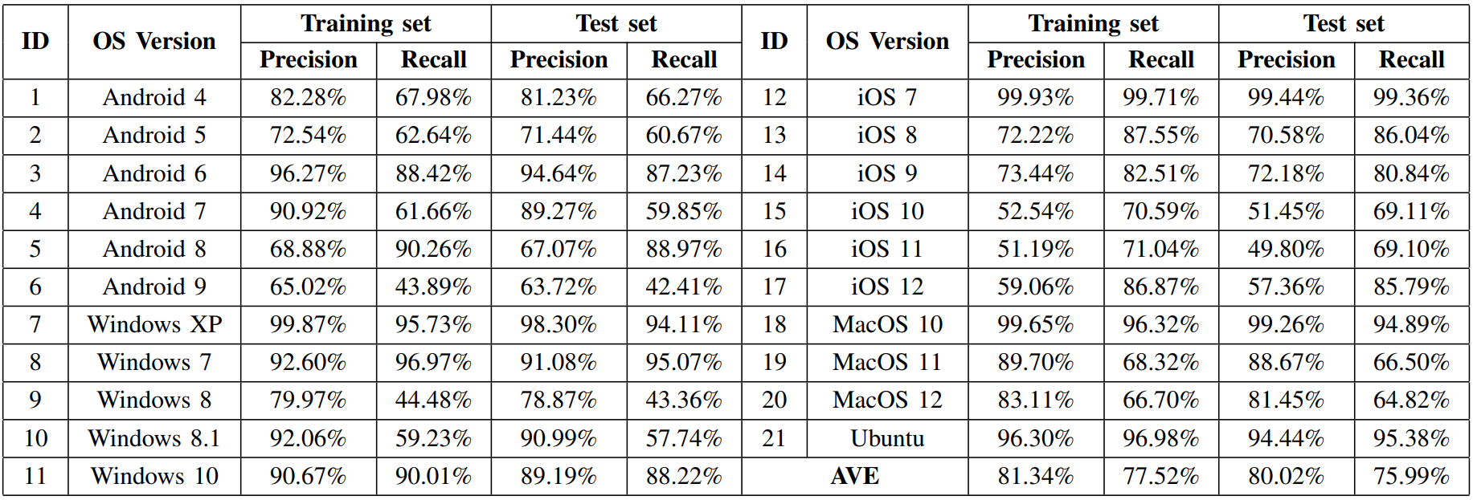
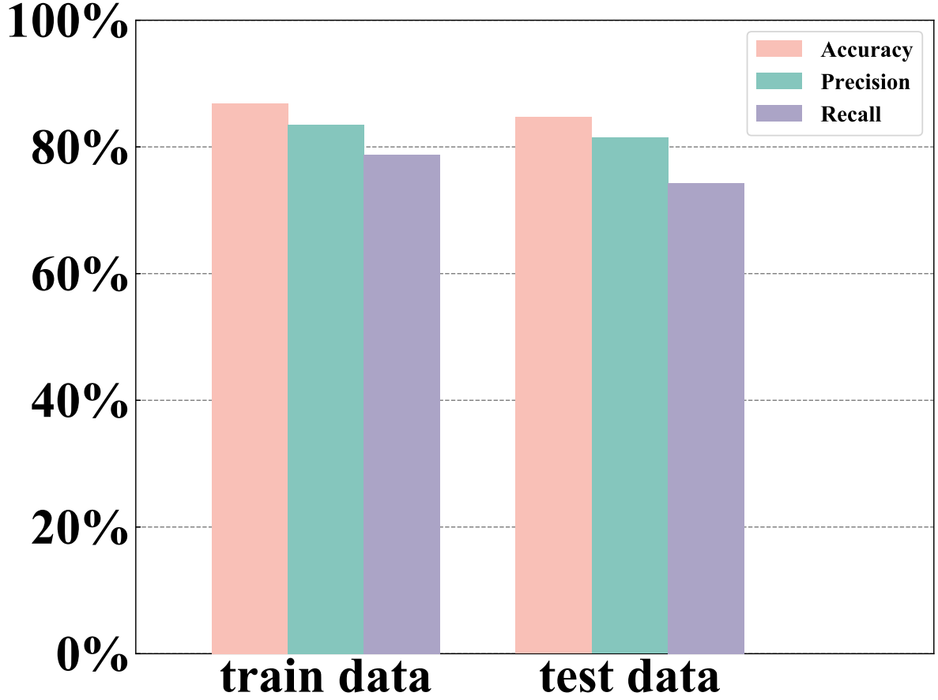
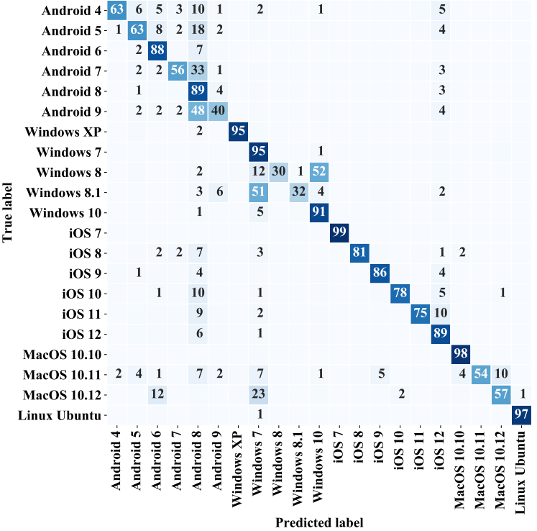
已完成内容和取得的阶段性成果
研究内容一：复杂网络中的细粒度主机属性发现
操作系统版本识别结果
准确率、精度和召回率柱状图
识别混淆矩阵
Notes:
操作系统版本识别结果的差异性同样比较小。

Slide 23
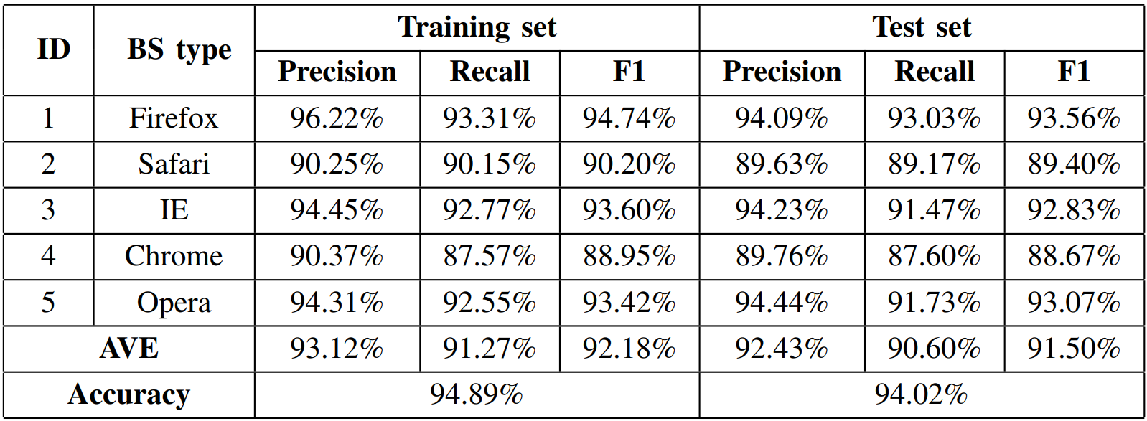
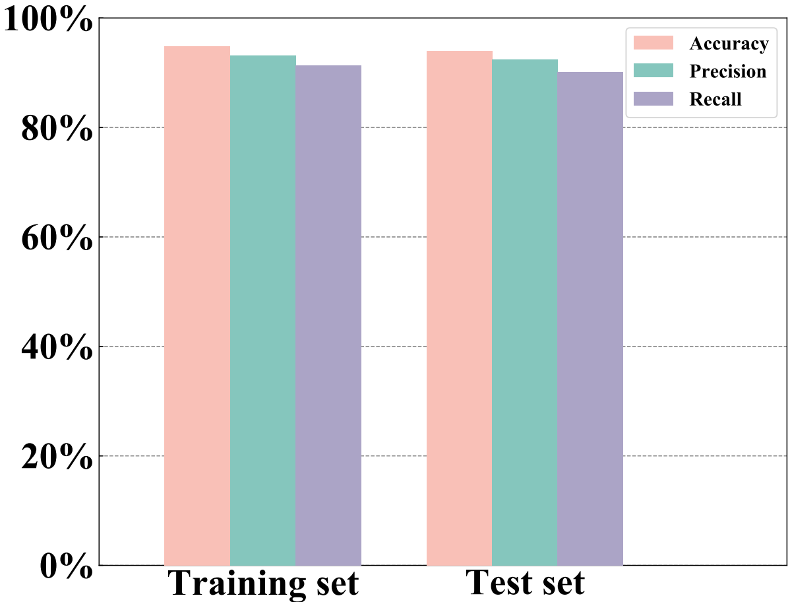
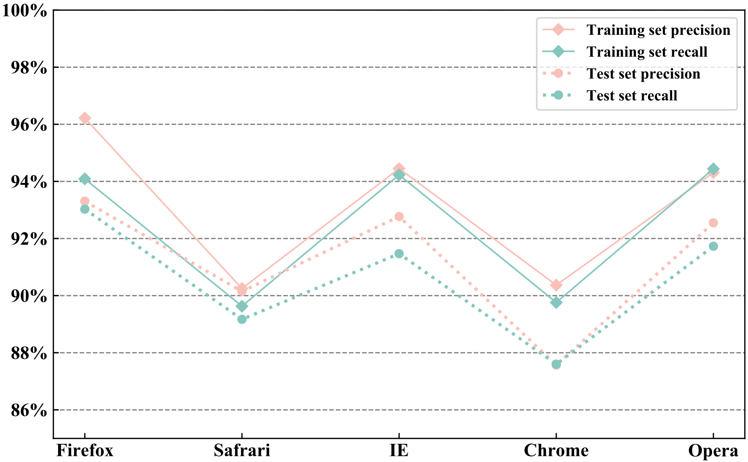
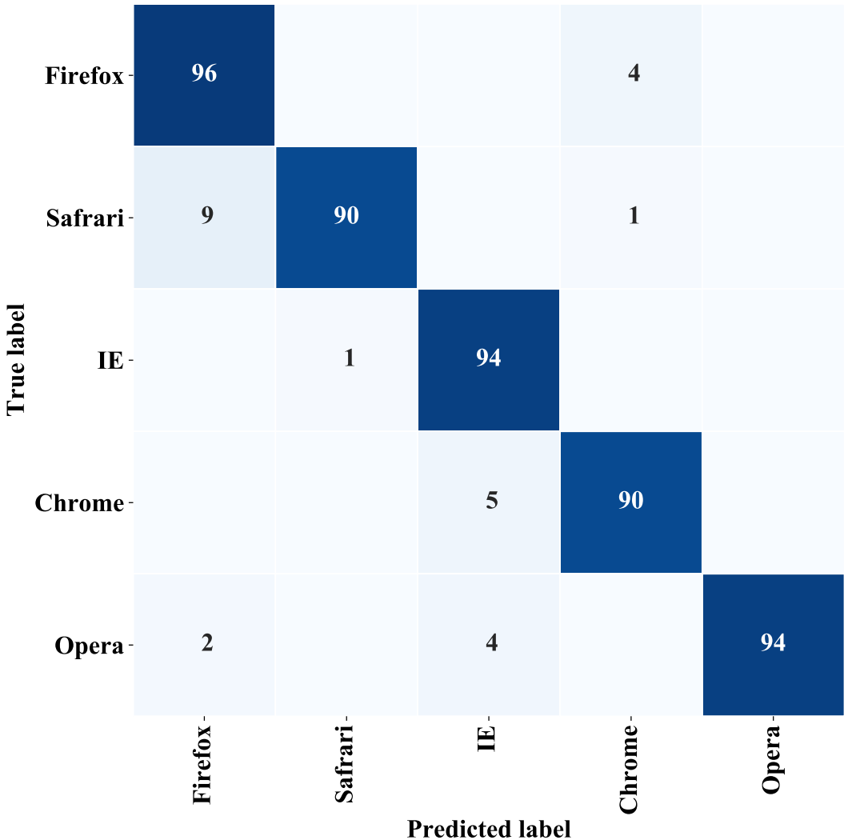
已完成内容和取得的阶段性成果
研究内容一：复杂网络中的细粒度主机属性发现
浏览器类型识别结果
准确率、精度和召回率柱状图
精度和召回率折线图
识别混淆矩阵
Notes:
以及浏览器类型识别结果进一步验证了模型具有很强的泛化能力。

Slide 24
已完成内容和取得的阶段性成果
研究内容一：复杂网络中的细粒度主机属性发现
小结
已发表论文
Identify OS from encrypted traffic with TCP/IP stack fingerprinting（IPCCC长文, 2019）
已申请专利
《一种基于TCP/IP协议栈指纹的操作系统被动识别方法》
镜像流量
服务器
TCP/IP协议头部特征
数据预处理
TLS会话
TLS协议头部特征
LightGBM模型
主机属性
前50包的统计特征
Notes:
研究点一小结如下，首先从TLS会话中提取，，，然后经过数据预处理后作为LightGBM模型的输入，最终得到三个维度的主机属性，从而实现了精度较高的细粒度主机属性发现。
相关成果已发表在IPCCC2019会议上，同时已申请专利。。。

Slide 25
已完成内容和取得的阶段性成果
特征提取
TCP/IP协议头部特征
数据预处理
LightGBM模型
TLS协议头部特征
离线学习
更新
可视化
协议识别模块
流统计特征
实时集成模型
发现
主机属性
Internet
原始流数据提取
数据库
TCP_SYN包原始流
数据预处理
更新
离线学习
Client_Hello包原始流
深度学习模型
研究点二：基于加密流原始载荷的主机属性发现(已完成)
Notes:
接下来介绍研究点二，基于加密流原始载荷的主机属性发现。

Slide 26
已完成内容和取得的阶段性成果
研究内容二：基于加密流原始载荷的主机属性发现
概述
研究背景：随着深度学习技术的成熟，科研人员开始尝试将对图像和自然语言的研究成果迁移到流量分类场景下
技术原理：如CNN、RNN等深度神经网络模型可以自动挖掘原始流量中的序列信息和局部特征
识别目标：占比95%市场份额的主流操作系统和浏览器
算法模型：DNN、1D-CNN、2D-CNN和LSTM模型
镜像流量
TCP_SYN包原始流
数据预处理
TLS会话
深度学习模型
主机属性
Client_Hello包原始流
Notes:
该研究点的研究背景是随着理论的成熟和机器性能的提升，深度学习模型在流量分类领域里的表现越来越出色。技术原理是利用CNN、RNN等深度神经网络模型自动挖掘原始流量中的序列信息和局部特征。主要识别目标依然是操作系统和浏览器。用到的算法模型主要是全连接网络、1D-CNN、2D-CNN和长短期记忆模型。

Slide 27
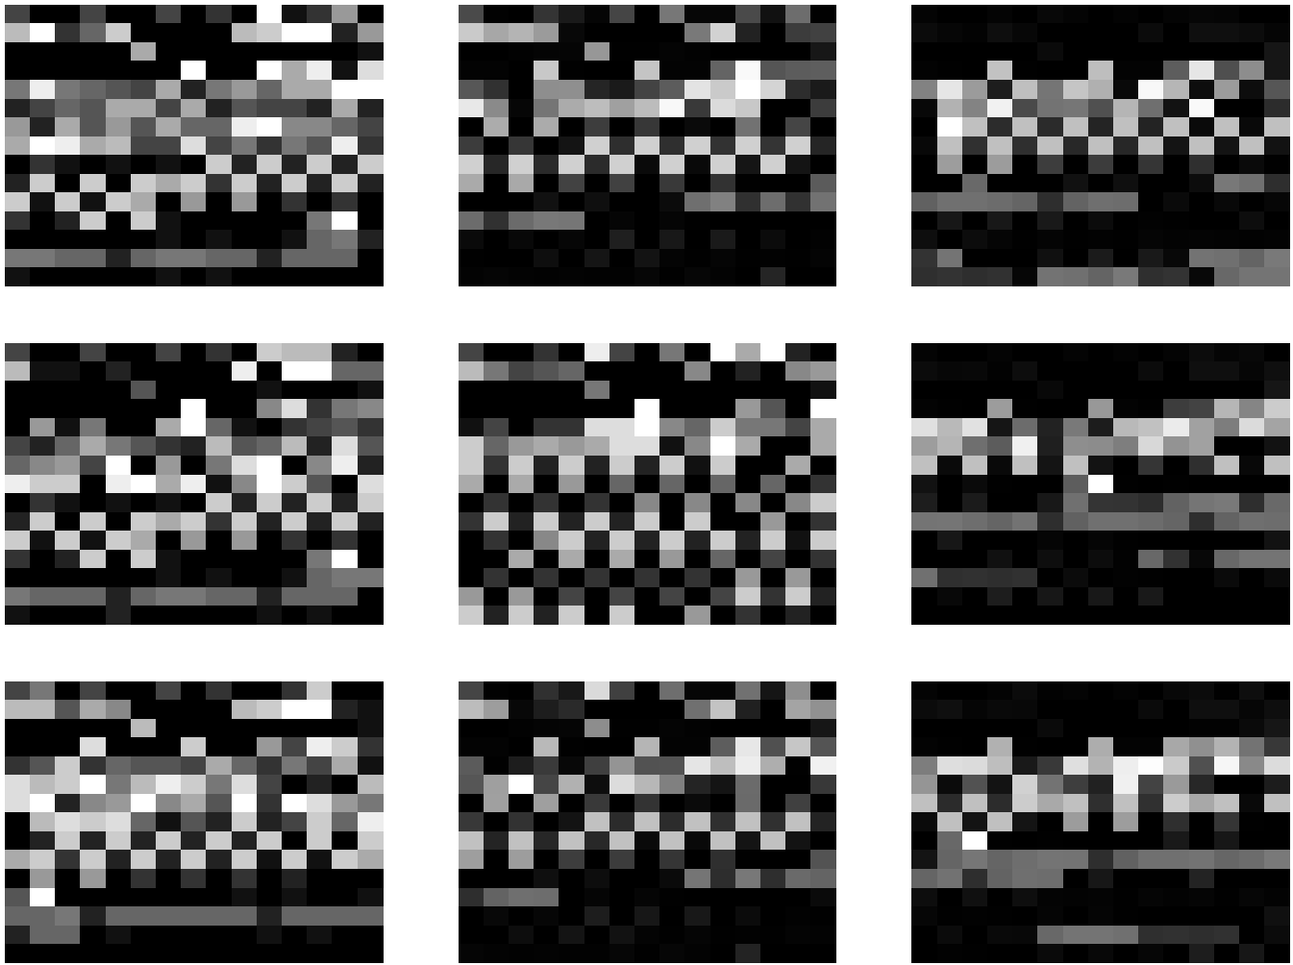
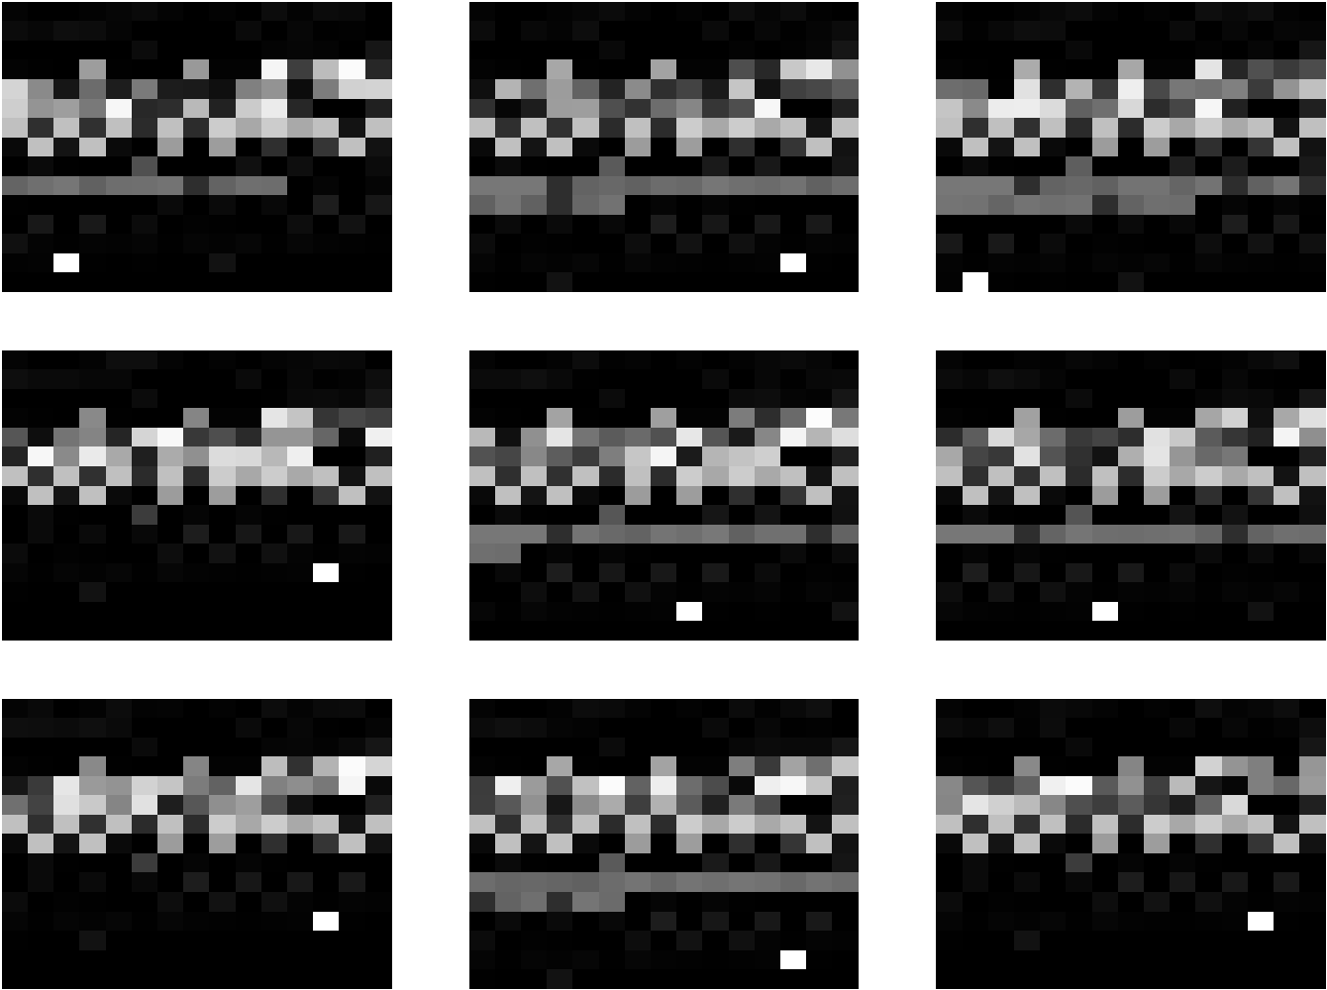
已完成内容和取得的阶段性成果
研究内容二：基于加密流原始载荷的主机属性发现
原始流量可视化分析
iOS系统产生的Client Hello握手报文中存在高频的大小值交错序列片段。
iOS原始流量灰度图
Linux系统产生的Client Hello握手报文中的主要信息存在于报文中部。
最后一个“可见”扩展总是Renegotiation Info扩展，类型代码是0xff01。
Linux原始流量灰度图
Notes:
我们首先来观察下一些操作系统的原始流量灰度图，灰度图中的像素点越亮表示字节值越大。可以看到，在iOS系统发出的Client Hello握手报文中存在有高频的大小值交错序列片段。而在Linux系统发出的Client Hello握手报文中，其大量信息主要存在于报文中部。并且有一个引人瞩目的尾部独立亮点，就是TLS扩展重协商信息扩展，该扩展类型代码是0xff01。
由此可见，将图像识别领域中成熟的深度学习模型迁移到流量分类领域是合适的。

Slide 28
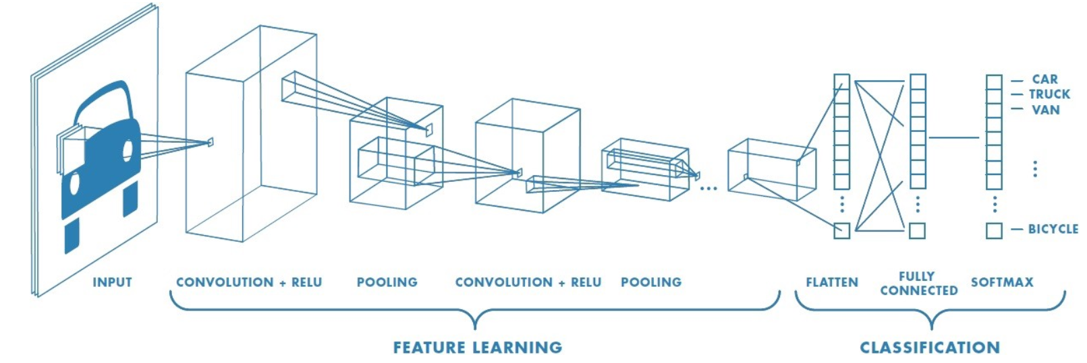
已完成内容和取得的阶段性成果
研究内容二：基于加密流原始载荷的主机属性发现
CNN模型
卷积层
池化层
卷积层
池化层
一维化
全连接层
Softmax层
输入
提取特征图
分类
特征图学习
典型CNN模型展示图
模型特点：
卷积神经网络的局部连接、权重共享和汇聚特性极大地减少了参数数量，加快了学习效率，减少了过拟合现象。
局部连接：假设在流量空间里，局部字节间的联系更为紧密，因此低层的神经元只需对局部信息进行感知，然后在更高层利用全连接网络进行汇总得到全局信息。
权重共享：同一个卷积核在对整个输入进行卷积时，其权值是不变的。
汇聚层：进行特征选择，降低特征数量，并从而减少参数数量。
Notes:
而图像识别领域中应用最广泛的模型就是CNN模型，该模型具有三个特点，局部连接、权重共享和汇聚特性。这些特点极大地减少了模型参数数量，加快了训练效率，减少了监督学习中的过拟合现象。

Slide 29
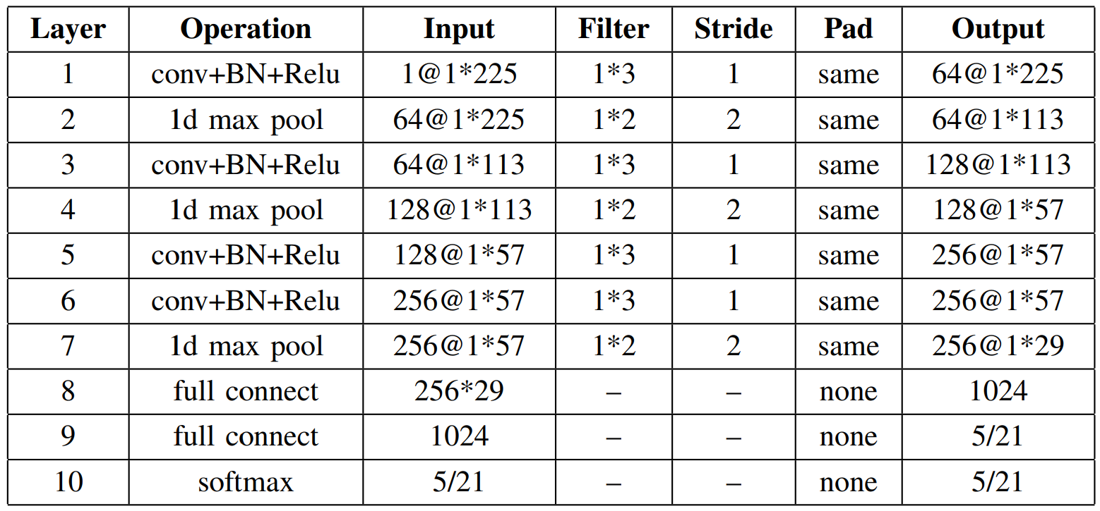
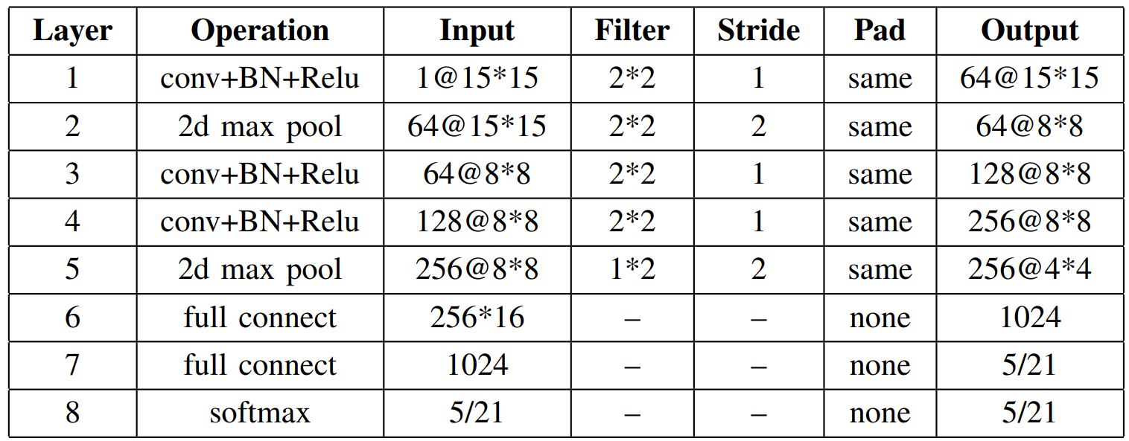
已完成内容和取得的阶段性成果
研究内容二：基于加密流原始载荷的主机属性发现
CNN模型
1D-CNN模型：更适合解决自然语言、数字信号处理等一维数据上的任务。
共计10层，包含4层带Batch Normalization处理的卷积层、3层汇聚层、2层全连接层以及softmax层。
1D-CNN模型参数表
2D-CNN模型：深度学习领域里最常见、最成熟的CNN模型。
共计8层，包含3层带Batch Normalization处理的卷积层、2层汇聚层、2层全连接层以及softmax层。
2D-CNN模型参数表
Notes:
对于流量数据而言，由于其结构关系类似自然语言和数字信号信息，同属于一维数据。因从我们构造对比了两类CNN模型：一维CNN模型和二维CNN模型。一维CNN模型主要是一个10层网络，包括4层卷积层，3层汇聚层，2层全连接层以及softmax层，其中对卷积层做了批正则处理。二维CNN模型主要是一个8层网络，包括3层卷积层，2层汇聚层，2层全连接层以及softmax层，同样，对卷积层做了批正则处理。

Slide 30
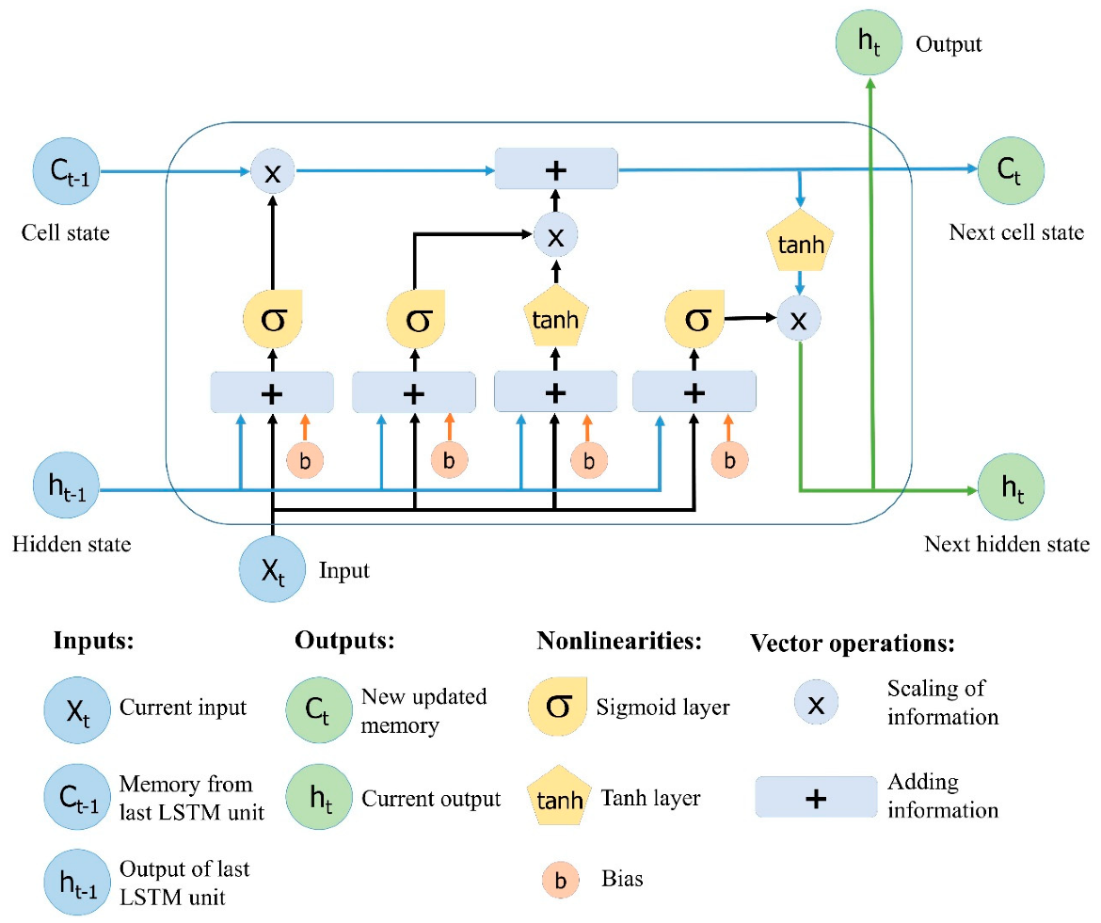
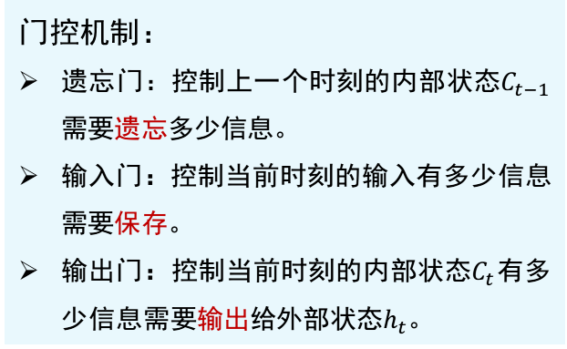
已完成内容和取得的阶段性成果
研究内容二：基于加密流原始载荷的主机属性发现
LSTM模型
输出门
模型特点：
可以有效利用原始流量中各相邻字节间的序列关系信息。
门控机制解决了长程依赖问题。
输入门
遗忘门
细胞状态
门控机制：
遗忘门：控制上一个时刻的内部状态$C_{t−1}$需要遗忘多少信息。
输入门：控制当前时刻的输入有多少信息需要保存。
输出门：控制当前时刻的内部状态$C_{t}$有多少信息需要输出给外部状态$h_{t}$。
隐层状态
输入：
输出：
非线性计算：
向量操作：
当前输入
更新后的记忆
Sigmoid层
向量乘法
上一LSTM单元的记忆
当前输出
Tanh层
向量加法
上一LSTM单元的输出
偏置
LSTM模型原理图
Notes:
由于原始流量中的全部字节存在一定的序列关系，我们也分析了自然语言处理问题中经常被用到的LSTM模型。该模型通过三种门：遗忘门、输入门和输出门实现了门控机制，解决了长程依赖问题，即当输入序列较长时存在的梯度爆炸和消失问题，因此LSTM模型比RNN模型更适合原始流量分类任务。

Slide 31
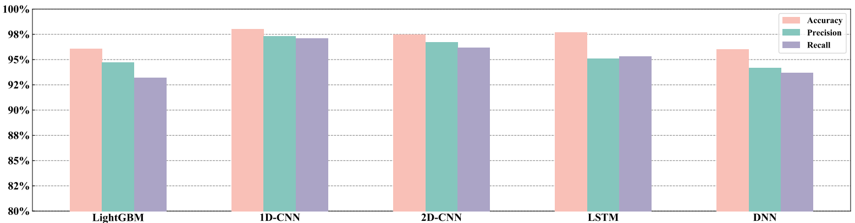
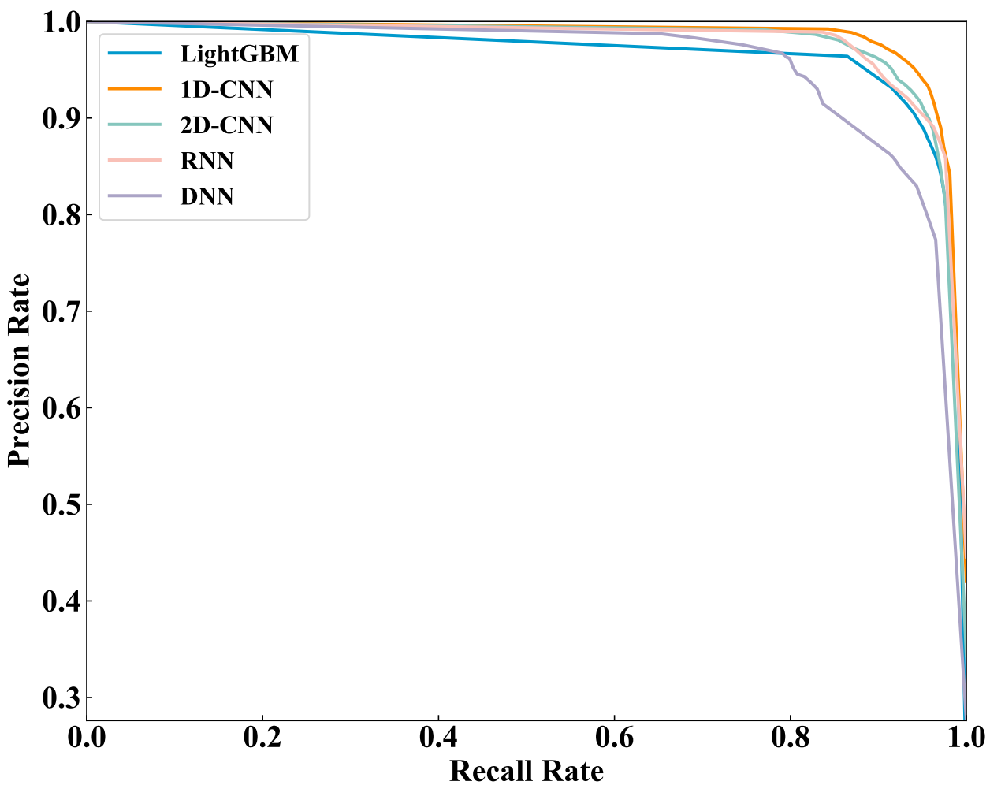
已完成内容和取得的阶段性成果
研究内容二：基于加密流原始载荷的主机属性发现
模型对比
模型准确率、精度和召回率对比图
显然，1D-CNN模型不但在众多NN模型中有着最佳表现，而且比从人工特征数据集中训练出的LightGBM模型效果更好。
模型PR曲线对比图
Notes:
我们将以上介绍到的深度学习模型和研究点一中的LightGBM模型进行了实验结果对比，从准确率、精度、召回率和PR曲线等评估指标来看，一维CNN模型表现出了最佳的性能。

Slide 32
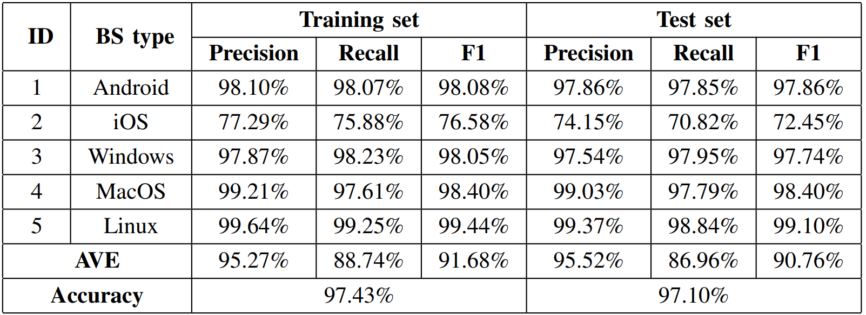
已完成内容和取得的阶段性成果
研究内容二：基于加密流原始载荷的主机属性发现
操作系统类型识别结果
准确率、精度和召回率柱状图
精度和召回率折线图
识别混淆矩阵
Notes:
接下来是一维CNN模型在三个识别任务中的最终结果和泛化能力验证。可以看出，其在训练集和测试集上的性能差异维持在1%之内，泛化能力比LightGBM模型还要更好一些。

Slide 33
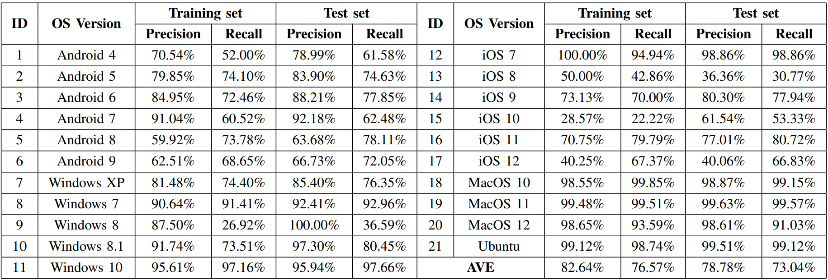
已完成内容和取得的阶段性成果
研究内容二：基于加密流原始载荷的主机属性发现
操作系统版本识别结果
准确率、精度和召回率柱状图
识别混淆矩阵

Slide 34
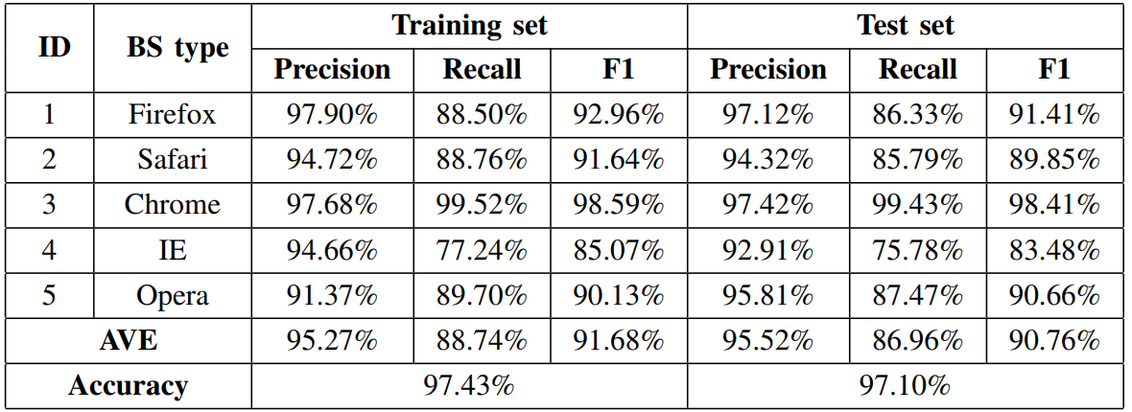
已完成内容和取得的阶段性成果
研究内容二：基于加密流原始载荷的主机属性发现
浏览器类型识别结果
准确率、精度和召回率柱状图
精度和召回率折线图
识别混淆矩阵

Slide 35
已完成内容和取得的阶段性成果
特征提取
TCP/IP协议头部特征
数据预处理
LightGBM模型
TLS协议头部特征
离线学习
更新
可视化
协议识别模块
流统计特征
实时集成模型
发现
主机属性
Internet
原始流数据提取
数据库
TCP_SYN包原始流
数据预处理
更新
离线学习
Client_Hello包原始流
深度学习模型
研究点三：大规模网络中的海量主机属性发现 (待完成)
Notes:
接下来介绍研究点三，大规模网络中的海量主机属性发现

Slide 36
已完成内容和取得的阶段性成果
研究内容三：大规模网络中的海量主机属性发现
设计原型系统
特征提取
TCP/IP协议头部特征
数据预处理
LightGBM模型
TLS协议头部特征
离线学习
更新
可视化
协议识别模块
流统计特征
实时集成模型
发现
主机属性
Internet
原始流数据提取
数据库
TCP_SYN包原始流
数据预处理
更新
离线学习
Client_Hello包原始流
深度学习模型
利用Stacking技术将训练好的LightGBM模型和深度学习模型融合为一个集成模型，进一步提升识别效果。
将该模型部署到高速网络中，用于实时发现大规模主机的多维度属性，并将结果存储到数据库中。
进行可视化展示和分析。
Notes:
该研究点主要是设计并开发一个原型系统，集成前两个研究点的成果并部署在高速网络中，实现大规模主机的多维度属性实时发现、结果储存以及可视化展示。
在集成过程中，主要是利用Stacking技术将LightGBM模型和深度学习模型进行融合，进一步提升识别效果。

Slide 37
已完成内容和取得的阶段性成果
总结
基于字段特征和流统计特征的机器学习模型
基于加密流原始载荷的深度学习模型
VS
处理速度较快
可解释性强
识别精度高
识别精度更高
自动学习特征
模型泛化性强
结合Stacking技术融合两类模型，开发原型系统，部署在高速网络中，实时发现海量主机的操作系统类型、版本以及浏览器类型等属性，并进行可视化分析。
Notes:
最后是对已完成内容的总结。在两个研究点中，我们研究了两类模型，分别是基于字段特征、流统计特征的机器学习模型和基于加密流原始载荷的深度学习模型。机器学习模型的优点是。。深度学习模型优点是。。接下来我们拟利用Stacking技术将以上两类模型进行融合，开发原型系统，部署在高速网络中，实时发现大规模主机的操作系统类型、版本以及浏览器类型等属性，并进行可视化分析。

Slide 38
目录
1
学位论文进展情况
已完成内容和取得的阶段性成果
2
3
与开题报告不符之处
4
下一步研究工作计划
5
完成项目及发表论文情况

Slide 39
与开题报告不符之处
研究点二：基于流原始加密载荷的深度学习模型研究
更改原因
原表述存在歧义，本研究点主要基于加密流的控制报文数据识别主机属性，更改后，现表述更加准确。
研究点二：基于加密流原始载荷的主机属性发现
Notes:
主要是修改了研究点二的表述，修改前是基于流原始加密载荷的深度学习模型研究，修改后是基于加密流原始载荷的主机属性发现。
修改的原因是原表述存在歧义，而本研究点主要是基于加密流的控制报文数据识别主机属性，经过更改，现表述更加准确。

Slide 40
目录
1
学位论文进展情况
已完成内容和取得的阶段性成果
2
3
与开题报告不符之处
4
下一步研究工作计划
5
完成项目及发表论文情况

Slide 41
下一步研究工作计划
完成研究现状调研。
完成基于字段特征的机器学习模型构建。
完成基于原始流载荷的深度学习模型构建。
整理、完善已有工作，撰写学位论文。
6月份
7月份
8月份
9月份
11月份
1月份
4月份
10月份
完成实验所需数据构建。
完成基于流统计特征的机器学习模型构建。
完成实时主机属性发现原型系统构建。
Notes:
由于研究点三已部分完成，计划于一月底完成实时主机属性发现原型系统构建。并于2月份到4月份整理、完善已有工作，撰写学位论文。

Slide 42
目录
1
学位论文进展情况
已完成内容和取得的阶段性成果
2
3
与开题报告不符之处
4
下一步研究工作计划
5
完成项目及发表论文情况

Slide 43
完成项目及发表论文情况
已参与项目：
协议解析示范应用（国家重点研发计划）
基于协议头部字段特征识别加密流量中的主机属性
TLS代理节点发现
特定app流量数据包分析课题
已发表论文：
名称：Identify OS from encrypted traffic with TCP IP stack fingerprinting
会议：IPCCC 2019
作者：范鑫磊，苟高鹏，康翠翠，石俊峥，熊刚
已申请专利：
名称：《一种基于TCP/IP协议栈指纹的操作系统被动识别方法》
申请号：2019110864741
Notes:
目前我主要参与过四个大型项目，并以第一作者发表了一篇论文，申请了一项专利。

Slide 44
欢迎各位老师批评指正！
Notes:
以上就是我毕业设计中期答辩的全部内容，欢迎各位老师批评指正！

